Slide 1
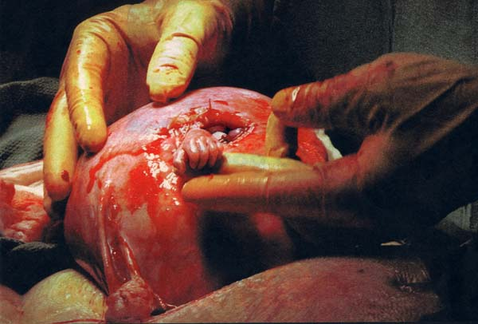
“los nueve meses que preceden al nacimiento contienen hechos y eventos de mucha mayor importancia que los sesenta años que vienen después...."
Samuel Taylor Coleridge.
Inglaterra, 1787

Slide 2
Dirección de Maternidad e Infancia
“INICIATIVA MATERNIDADES SEGURAS CENTRADAS EN LA FAMILIA: PREPARACIÓN INTEGRAL DE LA MATERNIDAD CON ENFOQUE DE DERECHO- AÑO 2010- 2011
Autor:
NAVARRO LETICIA, MIRAVET MARCELA

Slide 3
Ecología de la gestación Constelación de la maternidad
Derechos humanos
Variables psicoafectivas y biológicas
Variables sociales
Variables familiares
Binomio
madre hijo
Familia
Variables culturales
Variables macroeconómicas
y políticas
Marco ambiental y ecológico
Determinantes de la Salud
Notes:
El embarazo si bien ostenta una connotación biológica eje, esta atravesado por variables emocionales, sociales y culturales, religiosas e históricas que definen a la maternidad.

Slide 4
MATERNIDADES SEGURAS Y CENTRADAS EN LA FAMILIA
Una MSCF es una cultura organizacional que reconoce a los padres y a la familia, junto al equipo de salud, como protagonistas de la atención de la mujer embarazada, la madre y el recién nacido
Define la seguridad de la atención como una de sus prioridades
Estimula el respeto y la protección de los derechos de la mujer y del recién nacido por parte de los miembros del equipo de salud
Promueve la participación y la colaboración del padre, la familia y la comunidad en la protección y el cuidado de la mujer y el recién nacido
Implementa prácticas seguras y de probada efectividad, y fortalece otras iniciativas( HAMN).
Notes:
Desde esta iniciativa y como inicio de las actividades del Proyecto “Desarrollo de Maternidades Seguras y Centradas en la familia ( MSCF) , fase I” que incluye las tres maternidades de la ciudad de Córdoba mayor complejidad: Hospital Materno Neonatal, Maternidad Provincial y Hospital Misericordia es que se desprende esta propuesta de medular importancia, tendiente a fortalecer y dinamizar la MSCF , su eje y sus pasos. PIM paso 9 , pasos y ejes , redactar contribuye a fortalecer lso ejes mencionarlos, en todos los pasos del procesos pongo ejemplos. ( nombre dde cada paso )

Slide 5
Ejes MSCF
Cultura familiar centrada en la Familia
Protección de los derechos de la madre, del padre del hijo o hija
Promoción de la participación y colaboración de los padres, la familia y la comunidad
Uso de practicas efectivas y seguras
Fortalecimiento de la Iniciativa HAMN

Slide 6
Pasos
Paso 2 : Control Prenatal
Paso 3: Trabajo de Parto / Cesárea
Paso 4- 5: Internación Conjunta. Internación Neonatal
Paso 8: Alta y seguimiento ambulatorio de la madre y de su hija o hijo.
Paso 9: Fortalecimiento HAMN

Slide 7
Ejes MSCF
Cultura familiar centrada en la Familia
Protección de los derechos de la madre, del padre del hijo o hija
Promoción de la participación y colaboración de los padres, la familia y la comunidad
Uso de practicas efectivas y seguras
Fortalecimiento de la Iniciativa HAMN
Pasos: 1,2,4,8,9

Slide 8
PIM con Enfoque de Derecho
La Preparación Integral para la Maternidad (PIM)
Define a a una serie de estrategias para un abordaje desde nuevos paradigmas, para alcanzar el reforzamiento y empoderamiento de los derechos de los padres, referidos a la ley de Nacimiento Humanizado, 25.929 de la ley de Padres e Hijos en el proceso del nacimiento, favoreciendo la maternidad segura y centrada en la familia.
Notes:
La preparacion integral para la maternidad, que fue conocida por iniciarse como una tecnica d preparacion para el parto, entendiedose com distintos nmnre… h recorrido donde se propoe como una estrageia , como un muev que ñuede dinamizar en feefbacj a la cultura organizaciona

Slide 9
Objetivos
Dinamizar la Preparación Integral para la Maternidad desde un enfoque interdisciplinario e integral para desarrollar niveles de capacitación para las tres Maternidades participantes que propicie organizar propuestas PIM desde su paradigma de derecho

Slide 10
Dispositivo en diferentes etapas:
Etapa A) Sensibilización de los equipos de salud en relación al Dispositivo
Etapa B) Capacitación de los equipos de salud
Etapa C) Programación y desarrollo de la práctica

Slide 11
Etapa A):
Análisis de la realidad perinatal
Diagnóstico de las necesidades de la comunidad
Conocimiento sobre el derecho
Cocimientos relativos a empoderamiento comunitario, interculturalidad, y recursos de humanización del Nacimiento
Identificación de las habilidades del equipo de salud en PIM
Gestión de recursos para desarrollo

Slide 12
Etapa B):
Capacitación de los equipos de salud en PIM
Capacitación en competencias profesionales para la práctica, en técnicas didácticas, comunicación y dinamización comunitaria
Capacitación en Programación y Planificación- Identificar factores comunes con otros dispositivos de la Iniciativa MSCF y articulación
Dinamización de actividades y reformulación de las mismas en función de los nuevos objetivos
Análisis FODA ( fortalezas, oportunidades , debilidades, amenazas)

Slide 13
Etapa C):
Desarrollo o reformulación PIM
Organización y Programación de actividades PIM
Evaluación PIM
Acompañamiento y soporte de actividades
Creación de materiales gráficos para la comunidad.
Supervisión, acompañamiento y monitoreo.

Slide 14
PIM
Mejora de la calidad de atención
y los resultados perinatales
Facilitar el ejercicio de los derechos de Padres e Hijos
Recrear nuevos paradigmas de atención
Un espacio de observación multidimensional
Propiciar la participación comunitaria
Jerarquizar la transdisciplina
Estimular potencialidades de la madre ,
del padre y de la familia
Empoderamiento
Fortalecer redes sociales
familiares, comunitarias
Facilitar Auto-Cuidado de la salud
Conocer y reconocer las variables psicosociales
Notes:
La PIM permitirá mantener informados a la mujer y a la familia acerca del desarrollo del parto.
Mantener al recién nacido con su madre y su padre en todo momento para atenderlo y aceptarlo como propio.
B) La disminución de patologías gestacionales, de partos, de puerperio y de
amamantamiento.
C) La disminución de psicopatologías que comprometen la salud del binomio madre
- hijo (miedos, ansiedades, angustias, depresiones pre y post parto, neurosis y
psicosis).
D) La integración psico afectiva del hombre en el embarazo, parto (participación
activa) y cuidados del recién nacido, con un desarrollo de la paternidad
responsable.
E) Aumento del porcentaje de partos naturales.
F) Aumento del tiempo de amamantamiento
disminución de partos prematuros
de traumatismos intraparto
de descontrol materno

Slide 15
Dispositivo PIM
Componentes | Detalle | COMPORTAMIENTO INDIVIDUAL-EQUIPOS. Dominios Teóricos
Comportamiento buscado | ¿Qué se espera que la población objetivo (grupos o individuos) realice? (idealmente en términos operativos) | 1- Conocimientos. 2- Habilidades. 3- Creencias acerca de consecuencias-4- Influencias Sociales- 5- Regulación del comportamiento -6-Naturaleza del comportamiento
Población objetivo/nivel | Equipo de salud: profesionales – servicios | La población objetivo esta conformada por la familia, principalmente por la madre- niño intrauterino, en el periodo perinatal-
 | Usuarios: la madre - la familia - el recién nacido
Determinantes | ¿Qué elementos dificultan o facilitan el comportamiento deseado en base al nivel/es identificado/s? | 1- Conocimiento general del dispositivo, de la evidencia científica que lo sustenta y adecuado conocimiento del procedimiento. 2- Adquisición de habilidades, competencias, destrezas para la práctica y desarrollo de habilidades técnicas e interpersonales.3- Expectativas de resultados positivos,confianza y garantía de eficacia de la práctica. 4- Caracterìsticas de la organización y su influencia positiva o negativa en la implementación y desarrollo del dispositivo. 5- Planificación, definición de metas e identificar barreras y facilitadores en la implementación.6- Identificar fuerza de la implementación (rutina, hábito, automática), identificar fases de cambio y modificaciones a corto, mediano y largo plazo; definir recursos lugar y tiempos de implementación y desarrollo.

Slide 16
Técnica | ¿Qué instrumento/mecanismo/técnica utiliza (dado el/los determinantes) para lograr el objetivo planteado? | a- Proveer información acerca de la relación comportamiento- salud , e información sobre las consecuencias; b- Incentivar la formulación de intención y dar aliento; c- Proveer instrucciones, demostrar el comportamiento, incentivar el e establecimiento de objetivos específicos; d- Incentivar la práctica; e- planeamiento de apoyo o cambio social; f- Incentivar auto tareas; g- Manejo del estrés; h- Entrevista motivacional.
Estrategia | ¿Qué actividades utiliza para aplicar la técnica? | a- Ofrecer información general sobre salud y beneficios , dar aliento, estimular el logro y establecimiento de objetivos, promoviendo pràcticas y conductas; promover el apoyo social, incentivar autotareasy automotivación y técnicas del manejo de estrés en consultorio, folletería, sala de espera, talleres, charlas abiertas, audiovisuales.

Slide 17
Organizar y diseñar la estrategia | ¿Cómo y en que consisten las estrategias propuestas? (descripción narrativa) | Las estrategias propuestas se refieren a un abordaje de la maternidad y paternidad desde un nuevos paradigma, sumando el reforzamiento y empoderamiento de los derechos de los padres, referidos a la ley de Nacimiento Humanizado, 25.929 de la ley de Padres e Hijos en el proceso del nacimiento. Para eso se propone el desarrollo del Dispositivo en diferentes etapas: Etapa A) Sensibilización del RRHH en relación al Dispositivo Etapa B ) Capacitación del RRHH Etapa C ) Programación y desarrollo de la práctica Etapa A : Análisis de la realidad perinatal Diagnóstico de las necesidades de la comunidad Conocimiento sobre el derecho Cocimientos relativos a empoderamiento comunitario, interculturalidad, y recursos de humanización del Nacimiento Identificación de las habilidades del equipo de salud en PIM Gestión de recursos para desarrollo Etapa B: Capacitación del RRHH en PIM Capacitación en competencias profesionales para la práctica, en técnicas didácticas, comunicación y dinamización comunitaria Capacitación en Programación y Planificación- Identificar factores comunes con otros dispositivos de la Iniciativa MSCF y articulación Dinamización de actividades y reformulación de las mismas en función de los nuevos objetivos Análisis FODA Etapa C: Desarrollo o reformulación PIM Organización y Programación de actividades PIM Evaluación PIM Acompañamiento y soporte de actividades

Slide 18
Resultados
Formación de Formadores PIM con Referente Nacional: Jornada taller de capacitación con Lic. Mirta Videla. 70 participantes capacitados
Jornada interdisciplinaria 7 horas de duración: Capacitacion con Lic. Mirta Videla,
Abordaje teórico y un análisis de la realidad perinatal- Evolución de la Psicoprofilaxis obstétrica desde su aparición en la Argentina.
Observación de las necesidades y los paradigmas subyacentes a los momentos socioculturales vigentes.
Notes:
trabajó con cada Maternidad participante del Proyecto, quienes por su parte, presentaron su propia historia y evolución dentro de las instituciones, las modalidades de abordaje, pero fundamentalmente las nuevas líneas de trabajo propuestas desde la Iniciativa de Maternidades Seguras y Centradas en la Familia y desde el enfoque de Derecho. Se realizaron debat y análisis de las mismas y devolución por parte del referente nacional en relación a las líneas de acción presentadas. Además, en toda la Jornada, a la que asistieron representantes de todo el equipo de salud, se puso énfasis además del efectivo cumplimiento de la Ley 25.929, de derechos de padres e hijos en proceso de nacimiento, de la Humanización de la atención en todo el proceso, reproductivo y de las evidencias científicas que avalan los resultados perinatales. En esa misma Jornada la referente PIM de la Dirección de Maternidad e Infancia y coordinadora de la misma realizó la presentación de las actividades próximas a realizarse con las instituciones, tomando como eje del Proyecto la Iniciativa de Maternidades Seguras y Centradas en la Familia.

Slide 19
3 reuniones para Análisis FODA institucional en talleres específicos. Análisis situacional 40 profesionales participantes.
9 reuniones 3 en cada Maternidad, periodicidad promedio quincenal:
Diagnóstico institucional, una puesta de situaciones problemáticas, tanto de la institución, como de la comunidad que asiste a la misma
Talleres FODA
Necesidades de insumos para brindar la actividad PIM.
Notes:
ello se solicitó el aporte de un consultor pedagógico quien ofreció a los equipos nuevas dinámicas y modalidades de abordaje a las gestantes y sus familias. Estos talleres tuvieron un espacio también para el análisis de las realidades de los servicios de obstetricia y de sus posibilidades y limitaciones. Otro énfasis se sitúo en la discusión y revisión de propuestas, para la creación local y participativa de materiales de apoyo, de carteles informativos para las actividades PIM, como así también un folleto explicativo del alcance PIM. Para la creación de estos productos se realizaron reuniones de revisión de contenidos, debates sobre la modalidad lingüística y búsqueda de imágenes creadas desde la misma comunidad para la ilustración del material.

Slide 20
Capacitación de profesionales “en cascada”: los profesionales formados realizaron reuniones incidentales en cada institución con diversas áreas. Reuniones realizadas: 10 reuniones, 80 profesionales alcanzados del equipo de salud
Los profesionales de Salud de los equipos, ya dinamizados en PIM, y como referentes de la actividad comenzaron el repique y la comunicación inter-institucional.
Notes:
Para ello realizaron semanalmente reuniones con diferentes servicios, de discusión y análisis. Estas reuniones tuvieron un enérgico acompañamiento por parte del equipo técnico de la Dirección de Maternidad e Infancia y de la referente de la línea PIM del Proyecto. Se aprovecharon estas reuniones para revisar también las actividades y las nuevas demandas emergentes. Se observaron las dificultades de comunicación y las dificultades de los servicios existentes en algunas de las maternidades. Se propició un diálogo con las mismas para poder avanzar en la consecución de los objetivos.

Slide 21
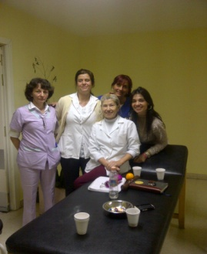
Actividades PIM en marcha en cada institución. Elaboración y puesta en marcha de talleres y actividades interdisciplinarias: Talleres PIM en cada institución , conformado por equipo profesional capacitado: Funcionando PIM en las tres Maternidades participantes
Las Maternidades participantes fueron Hospital Materno Neonatal” Dr. Ramón Carrillo, Hospital materno Provincial “Dr. Felipe Lucini”, Hospital Nuestra Señora de la Misericordia
Inicio a las actividades e inauguración de los renovados servicios.
Notes:
El Hospital Materno Neonatal” Dr. Ramón Carrillo”:En el mes de setiembre de 2011 se realizó la apertura de la nueva sala dedicada a la actividad. En la inauguración se presentó la propuesta de trabajo, los profesionales intervinientes a las actividades y los resultados esperados a la fecha. Se estipularon los días de atención, y el flujograma de las madres dentro de la institución y comunicación con los centros de salud de la zona de referencia. Fueron invitados los referentes PIM de las instituciones participantes, referente PIM de Proyecto como así también directivos de la institución. Con esta actividad inaugural se puso en marcha el cronograma de actividades para la comunidad, como así también las reuniones de análisis de la misma.
Hospital materno Provincial “Dr. Felipe Lucini”:
Este hospital es pionero en la actividad de Psicoprofilaxis obstétrica, siendo un espacio referente por parte de los profesionales de salud, en décadas pasadas. Por cuestiones de servicio la actividad necesitó ser redinamizada y para ello los referentes de la institución propusieron la creación de un consultorio orientador de la gestante como lugar de soporte, contención y orientación de las madres. Se realizó la diferenciación de las demandas según grupo etario, observándose la necesidad de un abordaje especializado a la embarazada adolescente en función de su realidad psicosocial. Se planteo la necesidad de una participación activa de todo el equipo de salud y un reconocimiento de la práctica y del derecho por parte de los equipo de salud. Las actividades se reiniciaron en el mes de diciembre con un nuevo equipo interdisciplinario al frente de las actividades y el inicio de la creación del consultorio de orientación para madres.
Hospital Nuestra Señora de la Misericordia:
El equipo de salud, teniendo como referente a un jefe de servicio de obstetricia logra una alta integración del proyecto y un compromiso importante de todos los servicios. En septiembre se inician las actividades, de modalidad abierta para la gestante, con énfasis en la actividad física de la embarazada en el abordaje semanal (liderado por el servicio de fisioterapia), y encuentros para la familia abiertos a la comunidad, donde pueden asistir las embarazadas que asisten a la actividad física y talleres, como así también toda la comunidad. Estos encuentros estuvieron liderados por los profesionales de distintos servicios, donde el objetivo era intercambiar dudas con las familias, conocer sus necesidades y responder sus inquietudes, informarlas sobre sus derechos, como así también ofrecer conocimientos claros de prevención y promoción de la salud de manera cercana y sencilla.
Por su parte el equipo de salud mental, en conjunto con los profesionales de trabajo social, se propuso dinamizar el acompañamiento de las situaciones de riesgo de las gestantes o de sus niños, como así también la defensa de los derechos de padres e hijos en estas situaciones de riesgo

Slide 22
Creación de material PIM para gestantes: 300 posters derechos y convocatoria PIM y 5000 folletos sobre actividades PIM
Reuniones en la Dirección de Maternidad e Infancia con los referentes de las instituciones y el referente PIM del Proyecto para debates, análisis de las imágenes y del texto
Se desarrollaron : folleto explicativo y posters PIM .
Notes:
Se concluyó con la creación del folleto que cuenta con una ilustración ofrecida para ese fin por una misma madre de la comunidad de uno de los hospitales participantes, texto informativo y explicativo del alcance PIM. El diseño, también consensuado, fue realizado por la referente PIM del Proyecto.
Los carteles informativos de actividades, sumaron, además de los horarios de los talleres, lugar y fecha, información sobre los derechos de padres e hijos, adecuados de la Ley 25.929. Estos productos son 3, y constan de tres mensajes diferentes sobre derechos, realizados con distintos colores para su mejor identificación. Los mismos fueron realizados por la referente PIM del Proyecto, y revisados por expertos en Humanización del nacimiento de la Dirección de Maternidad e Infancia. La adecuación de los textos también recibió la misma observación y cuidado por parte de especialistas en comunicación en salud.

Slide 24
Supervisión, acompañamiento y monitoreo realizados. 6 reuniones de acompañamiento y colaboración técnica.
La supervisión, acompañamiento a todas las actividades se realizó de manera directa e indirecta en las instituciones, contando con colaboración de expertos de la Dirección de Maternidad e Infancia y del consultor experto en Pedagogía. Se realizaron visitas, consultorías, revisión de propuestas, y materiales bibliográficos.
La propuesta PIM con enfoque de derecho, recibe el honor de ser convocada a participar en la presentación de experiencias exitosas de Maternidad seguras y centradas en la Familia , por parte de la Fundación Larguía en el corriente año, par ala creación del material de difusión

Slide 25
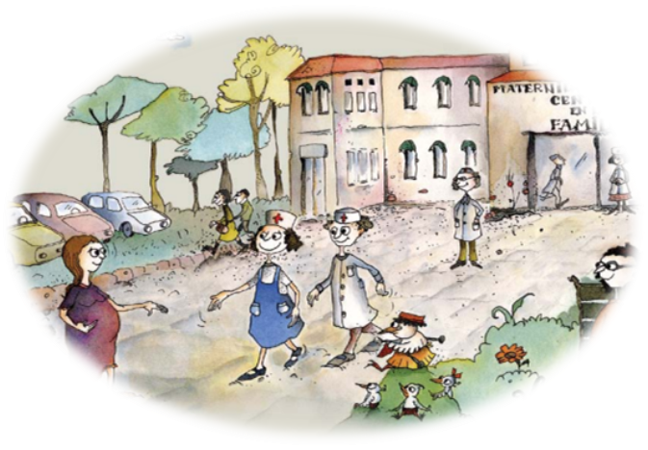
Conclusiones
PIM es una serie de estrategias para un abordaje desde enfoque de derecho,
con el propósito de alcanzar el reforzamiento y empoderamiento
de los derechos de los padres,
referidos a la ley 25.929 de la ley de Padres e Hijos en el proceso del nacimiento, favoreciendo la MSCF
Suma a sus tareas el abordaje intra y extramuro, talleres en sala de partos,
encuentros con profesionales, consultorios de acompañamiento
Puede reformular estrategias para el abordaje especifico de la gestante ( adolescente , alto riesgo)
Práctica segura
que ha demostrado impacto en los resultados perinatales
Se formula se como una modalidad institucional de atención amigable;
de contención, escucha y cultura organizacional en el marco de MSCF
Puede fortalecer desde el área de obstetricia, la terapia Intensiva neonatal, (apoyando la escuela para padres y favoreciendo el ingreso de familiares y hermanos como ejemplo).
Incluye el espacio de encuentro
y técnicas para el desarrollo del nacimiento y parto humanizado

Slide 26
La propuesta PIM, con esta experiencia pudo facilitar pensar y repensarse como un recurso para abordaje en el cual madre y su familia pueden ejercer sus derechos y su rol materno y paterno, desde su protagonismo y el de su familia.
Una nueva mirada PIM surgió en la Provincia de Cordoba, transformándose en un nuevo dispositivo de la Maternidad Segura y Centrada en la Familia (Iniciativa UNICEF).

Slide 27
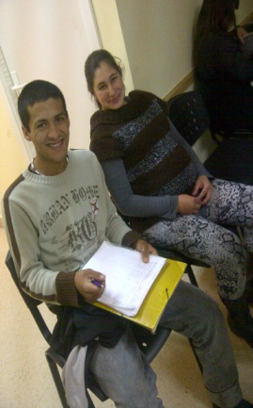
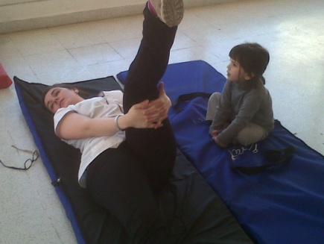
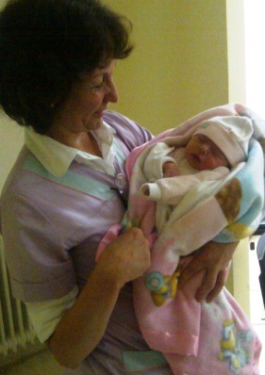
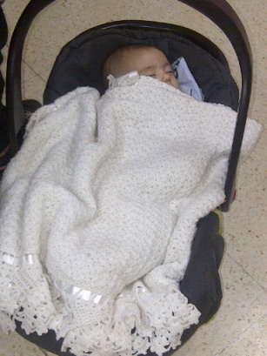

Slide 28
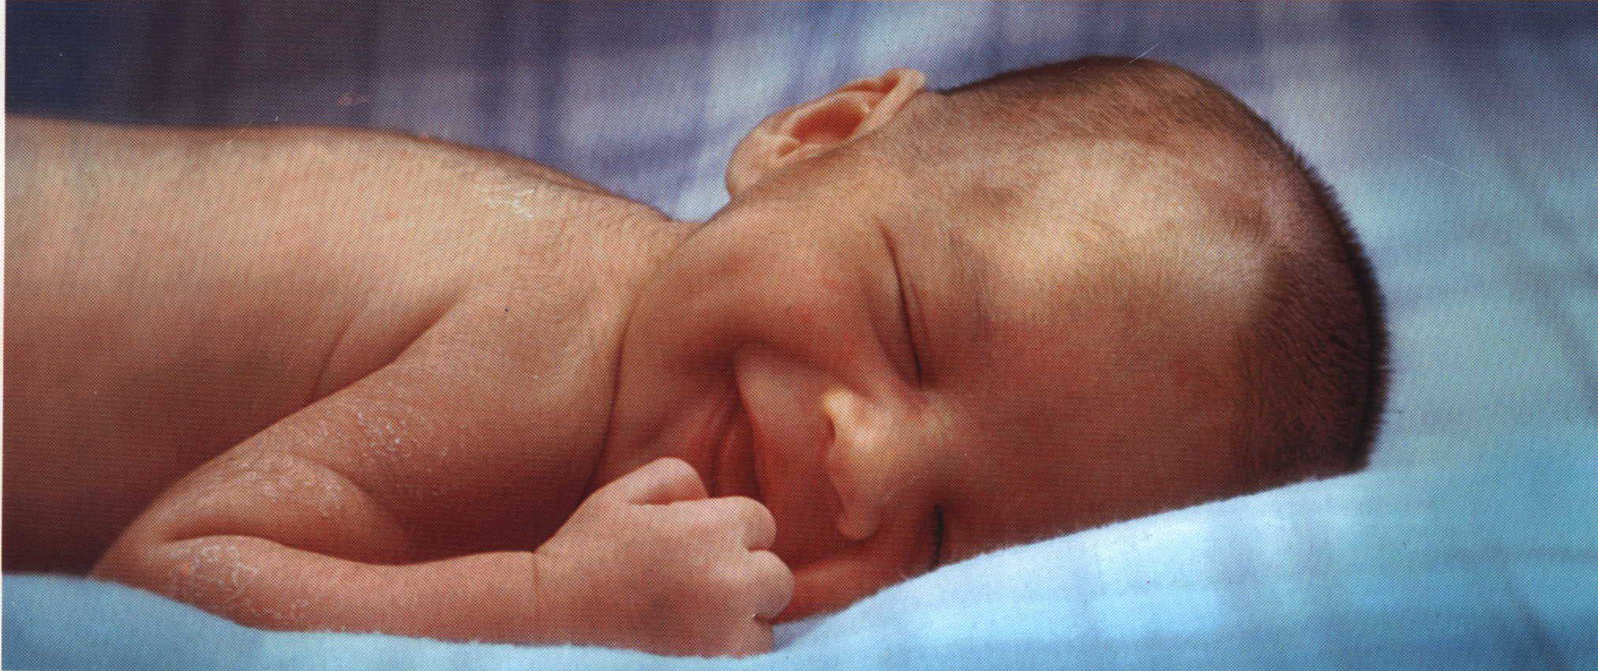
Para cambiar el mundo , es necesario cambiar la forma de nacer…
Micheel Odent

Slide 29
Muchas gracias!!

